Slide 1
HÓA HỌC LỚP 9

Slide 2
KIỂM TRA KIẾN THỨC CŨ
? Viết PTHH minh họa tính chất hóa học oxit bazơ.
? Viết PTHH minh họa tính chất hóa học oxit axit.

Slide 3
BÀI 2 MỘT SỐ OXIT QUAN TRỌNG
A. CANXI OXIT
CTHH: CaO (vôi sống)
PTK = 56
Canxioxit là oxit bazơ

Slide 4
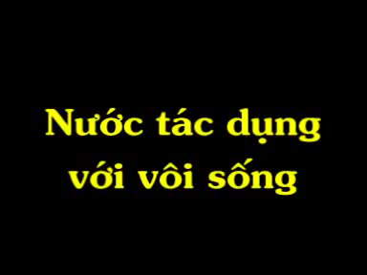
I. CANXI OXIT CÓ NHŨNG TÍNH CHẤT NÀO?
- Chất rắn, màu trắng nóng chảy ở nhiệt độ rất cao (2585⁰C).
- Có đủ tính chất một oxit bazơ.
1. Tác dụng với nước
Thí nghiệm: SGK H1.2
PTHH
CaO_{(r)} + H₂O_{(l)} ⎯→ Ca(OH)₂ _{(r)}
Ca(OH)₂ tan ít trong nước , phần tan tạo thành dung dịch bazơ.

Slide 5

I. CANXI OXIT CÓ NHŨNG TÍNH CHẤT NÀO?
2. Tác dụng với axit
Thí nghiệm: SGK (Hình1.3)
PTHH
CaO_{(r)}+2HCl _{(dd)} ⎯→ CaCl₂ _{(dd)} + H₂O_{(l)}

Slide 6
I. CANXI OXIT CÓ NHỮNG TÍNH CHẤT NÀO?
3. Tác dụng với oxit axit
Do canxi oxit tác dụng với CO₂ trong không khí.
PTHH: CaO_{(r)} + CO_{2(k)} ⎯→ CaCO_{3(r)}
Vì sao canxi oxit để lâu ngoài không khí bị giảm chất lượng ? Viết PTHH minh họa cho phản ứng CaO với không khí.

Slide 7
II. CANXI OXIT CÓ NHŨNG ỨNG DỤNG GÌ?
? Từ tính chất hóa học CaO ta rút ra kết luận gì về ứng dụng của nó.
Dùng trong công nghiệp luyện kim và làm nguyện liệu cho công nghiệp hóa học .
Dùng để khử chua, xử lí nước thải, sát trùng, diệt nấm, khử độc môi trường…

Slide 8
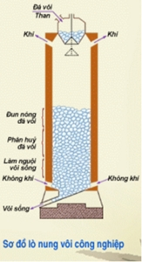
III. SẢN XUẤT CANXI OXIT NHƯ THẾ NÀO?
1. Nguyên liệu
Nguyên liệu sản xuất CaO là gì?
Đá vôi và chất đốt (than đá, củi, dầu, khí tự nhiên …).
Mô tả cách sản xuất vôi, viết PTHH minh họa.
2. Các phản ứng hóa học xảy ra
PTHH :
C_{(r)} + O_{2 (k)} CO₂ _{(k)}
CaCO₃ _{(r)} CaO_{(r)} + CO₂ _{(k)}

Slide 9
HƯỚNG DẪN LÀM BÀI TẬP
Bài tập 1/9 sgk. Bằng phương pháp hóa học nào có thể nhận biết từng chất trong mỗi dãy chất sau?
a) Hai chất rắn màu trắng là CaO và Na₂O.
b) Hai chất khí không màu là CO₂ và O₂.
Viết các PTHH.
1. a) Lấy mỗi chất một ít hòa tan vào nước cho phản ứng với CO₂ chất nào cho kết tủa màu trắng thì chất ban đầu là CaO, chất còn lại là Na₂O.
PTHH: CaO_{(r)} + H₂O_{(l)} ⎯→ Ca(OH)₂ _{(r)}
CO_{2(r)}+Ca(OH)_{2(dd)}→CaCO_{3(r)}+H₂O _{(l)}
1. b) Dẫn 2 khí qua nước vôi trong, khí làm đục nước vôi trong là CO₂, khí còn lại là oxi .
PTHH: CO_{2 (r)}+Ca(OH)_{2 (dd)}→CaCO_{3 (r)}+H₂O _{(l)}

Slide 10
HƯỚNG DẪN LÀM BÀI TẬP
Bài tập 2/9sgk: hãy nhận biết từng chất trong mỗi nhóm chất sau bằng phương pháp hóa học.
a) CaO, CaCO₃; b) CaO, MgO.
2. a) Lấy mỗi chất cho ống nghiệm hoặc cốc chứa sẵn nước,
- Ở ống nghiệm nào thấy chất rắn tan và nóng lên, chất cho vào là CaO
- Ở ống nghiệm nào không thấy chất rắn tan và không nóng lên, chất cho vào là CaCO₃
PTHH: CaO + H₂O → Ca(OH)₂
b) Thực hiện thí nghiệm như câu a) chất không tan và ống nghiệm không nóng lên là MgO.
PTHH: CaO + H₂O → Ca(OH)₂

Slide 11
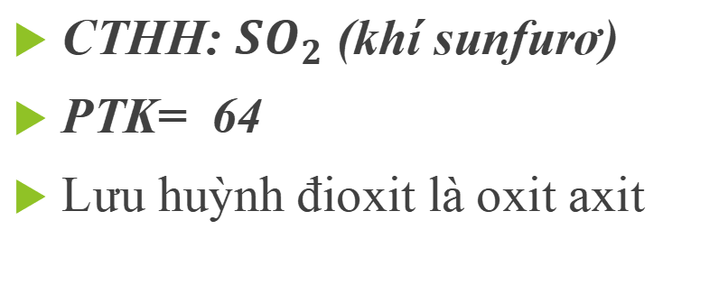
B. LƯU HUỲNH DIOXIT
CTHH: ${SO}_{2}$ (khí sunfurơ)
PTK= 64
Lưu huỳnh đioxit là oxit axit

Slide 12
I. LƯU HUỲNH ĐIOXIT CÓ NHỮNG TÍNH CHẤT GÌ?
Là chất khí không màu, mùi hắc, độc, nặng hơn không khí
Dựa vào thông tin sgk, hãy mô tả cách tiến hành thí nghiệm SO₂ với H₂O? Viết PTHH của phản ứng
1. Tác dụng với nước
SO_{2(k)} + H₂O_{(l)} ⎯→ H₂SO₃ _{(dd)}
SO₂ gây ô nhiễm không khí gây mưa axit

Slide 13
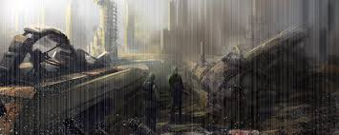
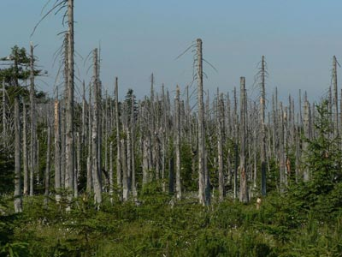
Mưa axit
Cây chết khô do mưa axit

Slide 14
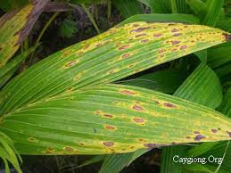
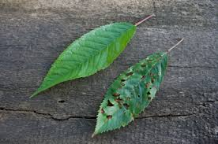
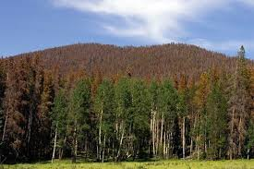
Lá cây bị dính mưa axit
Cây chết khô do mưa axit

Slide 15
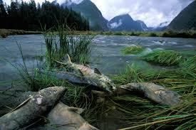
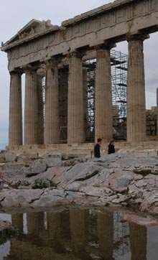
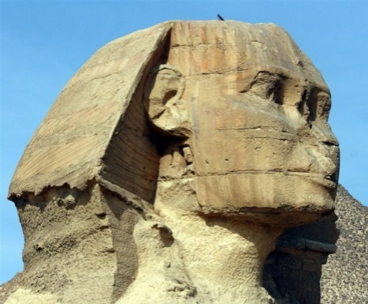
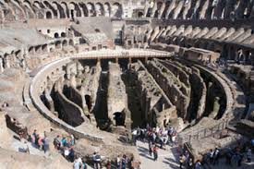
Những tác hại của mưa axit đến động vật, tác phẩm nghệ thuật, công trình xây dựng……

Slide 16
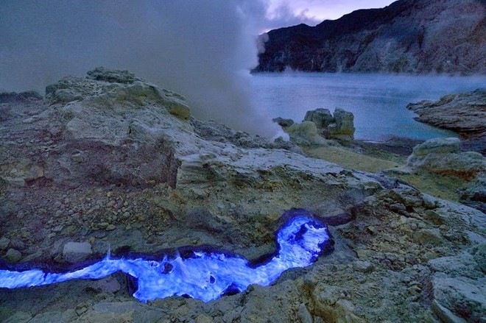
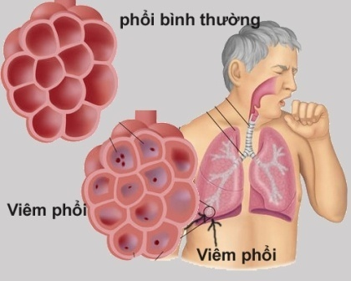

Người bị mắc bệnh viêm phổi
Lắng đọng của mưa axit

Slide 17
Mưa axit
Hãy đọc đoạn văn bản trích dẫn sau:
Mưa axit được phát hiện ra đầu tiên năm 1952 nhưng đến những năm 1960 thì các nhà khoa học mới bắt đầu quan sát và nghiên cứu về hiện tượng này. Thuật ngữ “mưa axit” được đặt ra bởi Robert Angus Smith vào năm 1972. Trong thành phần các chất đốt tự nhiên như than đá và dầu mỏ có chứa một lượng lớn lưu huỳnh, còn trong không khí lại chứa nhiều nitơ. Quá trình đốt sản sinh ra các khí độc hại như - lưu huỳnh đioxit (SO₂) và nitơ đioxit (NO₂). Các khí này hòa tan với hơi nước trong không khí tạo thành các axit sunfuric (H₂SO₄) và axit nitric (HNO₃). Khi trời mưa, các hạt axit này tan lẫn vào nước mưa, làm độ pH của nước mưa giảm. Nếu nước mưa có độ pH dưới 5,6 được gọi là mưa axit. Do có độ chua khá lớn, nước mưa có thể hòa tan được một số bụi kim loại và oxit kim loại có trong không khí như oxit chì,... làm cho nước mưa trở nên độc hơn nữa đối với cây cối, vật nuôi và con người. Trong đề tài “Đánh giá hiện trạng mưa axit ở Việt Nam” của Viện Khoa học Khí tượng Thủy văn và Môi trường, ở các thành phố công nghiệp lớn như Hà Nội, Hải Phòng, Đà Nẵng, TP HCM, … lượng mưa axit luôn cao hơn gấp 2 tới 3 lần so với các khu vực có giá trị sinh thái cao như Cúc Phương, Nha Trang, Cà Mau...
Câu hỏi:Theo em, hiện tượng mưa axit trong văn bản này đề cập đến những loại đơn chất, hợp chất nào?

Slide 18
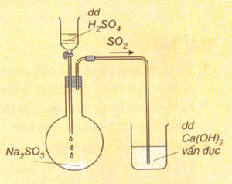
I.LƯU HUỲNH ĐIOXIT CÓ NHỮNG TÍNH CHẤT GÌ?
2. Tác dụng với bazơ
Mô tả cách tiến hành thí nghiệm SO₂ với Ca(OH)₂? cho biết dấu hiệu nhận biết phản ứng xảy ra? Viết PTHH
PTHH: SO_{2(k)}+Ca(OH)_{2(dd)}→ CaSO_{3(r)} +H₂O_{(l)}

Slide 19
I. LƯU HUỲNH ĐIOXIT CÓ NHỮNG TÍNH CHẤT GÌ?
3. Tác dụng với oxit bazơ
? SO₂ phản ứng được oxit bazơ nào, tạo sản phẩm gì? Viết PTPƯ minh họa
? SO₂ phản ứng được oxit bazơ nào, tạo sản phẩm gì? Viết PTPƯ minh họa.
Như: Na₂O, CaO …
SO_{2(k)} + Na₂O_{(r)} ⎯→ Na₂SO_{3(r)}
Kết luận : Lưu huỳnh đioxit là oxit axit

Slide 20
II. LƯU HUỲNH ĐIOXIT CÓ NHỮNG ỨNG DỤNG GÌ?
Những ứng dụng quan trọng của SO₂ là gì?
- Sản xuất H₂SO₄
- Làm chất tẩy trắng bột gỗ trong công nghiệp giấy; làm chất diệt nấm mốc…

Slide 21
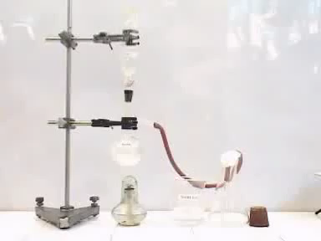
1. Trong phòng thí nghiệm
III. SẢN XUẤT LƯU HUỲNH ĐIOXIT NHƯ THẾ NÀO?
? Hãy cho biết cách tiến hành điều chế SO₂ trong phòng thí nghiệm.
- Cho muối sunfit tác dụng với axit (HCl, H₂SO₄ l ) thu bằng cách đẩy không khí.
PTHH
Na₂SO₃+H₂SO₄→Na₂SO₄+H₂O+ SO_{2(k)}
- Đun nóng H₂SO₄ _{đ} với Cu:
Cu + 2H₂SO_{4 đ,n} →CuSO₄ +2H₂O+ SO₂

Slide 22
2. Trong công nghiệp
III. SẢN XUẤT LƯU HUỲNH ĐIOXIT NHƯ THẾ NÀO?
Nguyên liệu sản xuất SO₂ trong công nghiệp là gì? Vì sao phải dùng nguồn nguyên liệu đó?
- Đốt S trong không khí:
S_{(r)} + O₂ _{(k)} → SO₂
-Đốt quặng pirit sắt (FeS₂) thu được SO₂
4FeS₂ + 11O₂→ 2Fe₂O₃ +8SO₂

Slide 23
HƯỚNG DẪN BÀI TẬP VỀ NHÀ
HS làm bài tập SGK và chuẩn bị bài 3:
Tính chất hóa học của axit

